Slide 1

eLearning-Netzwerktag der Goethe-Universität • Mo 09.12.2013 • Campus Westend, Casino
Sozial dank POKAL – Computable eLearning in den Naturwissenschaften
Sven Köppel
Institut für theoretische Physik
& Frankfurt Institute for Advanced Studies

Slide 2
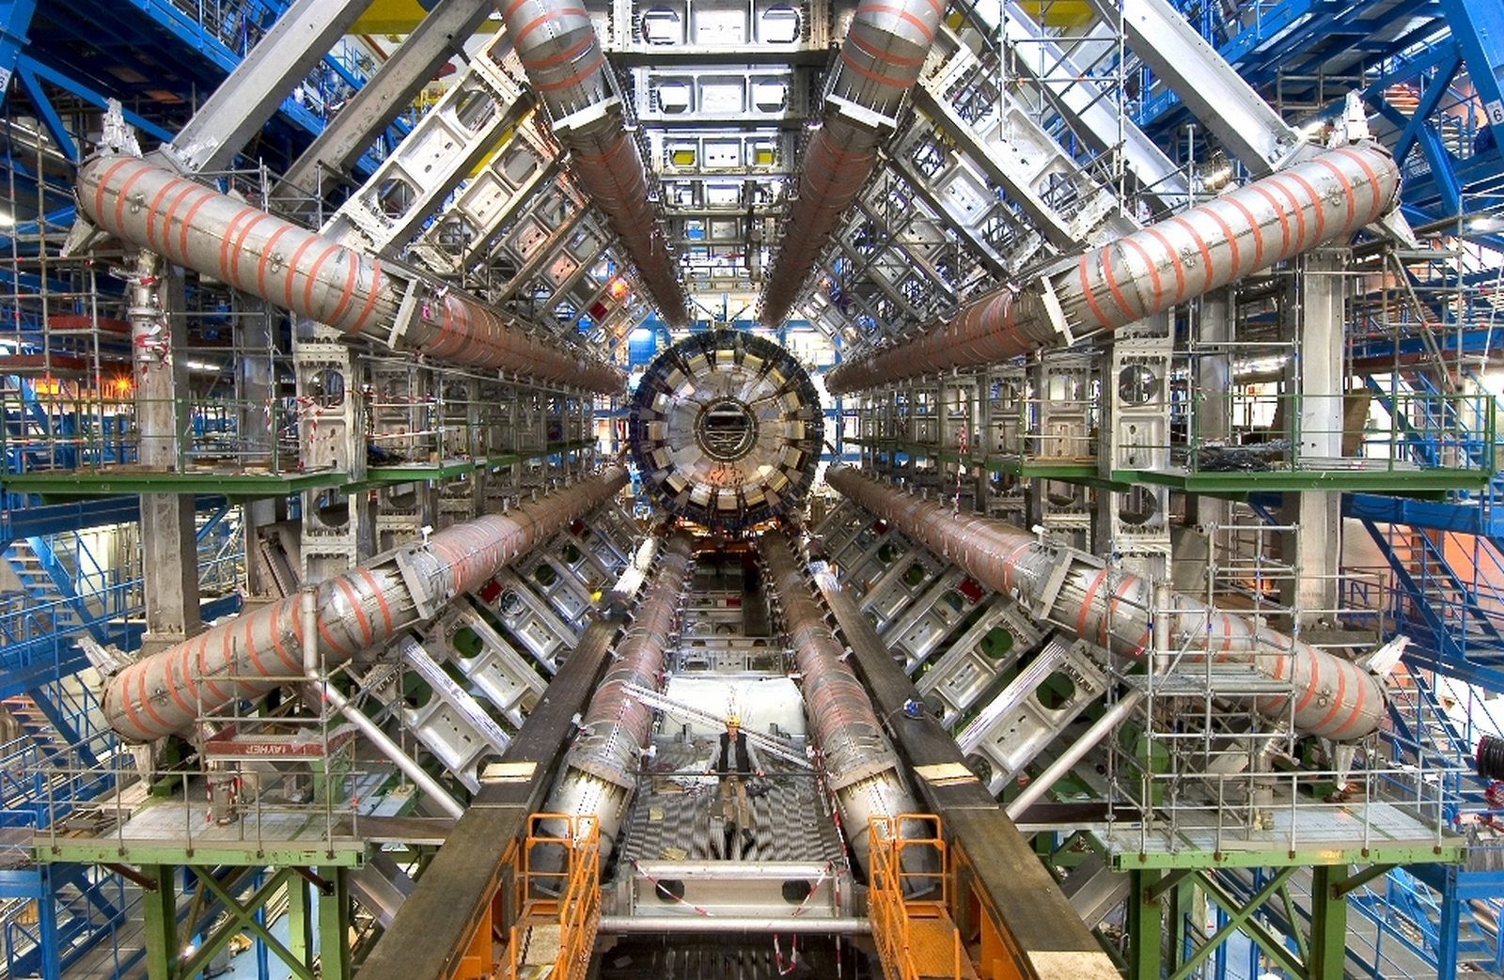
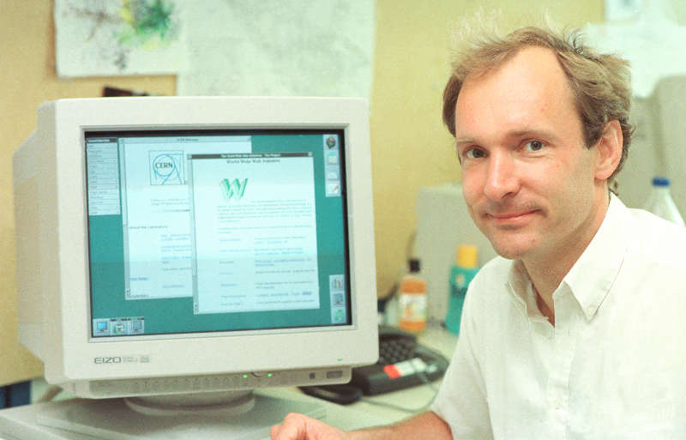
Das World Wide Web
1991, CERN

Slide 3
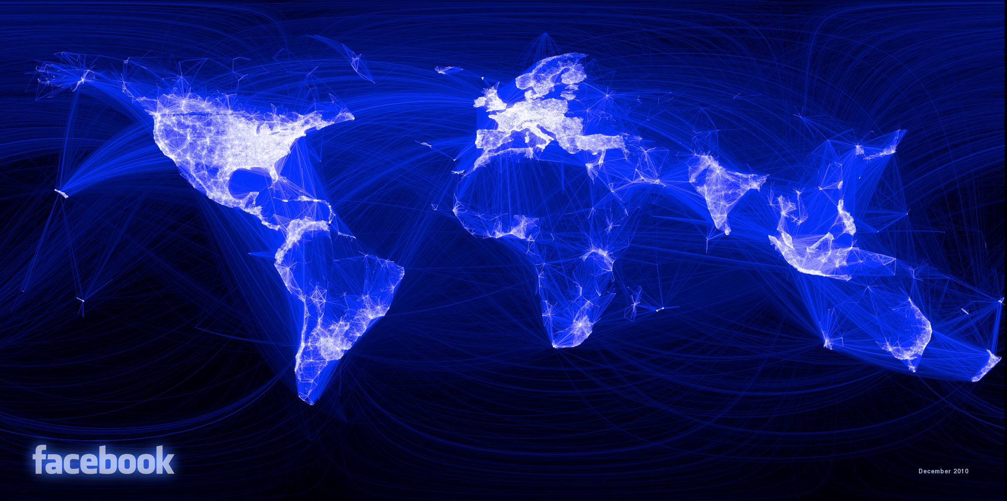


Slide 4
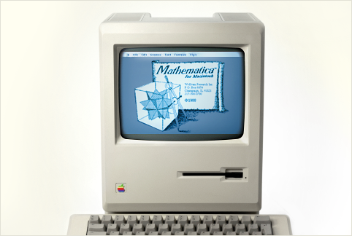
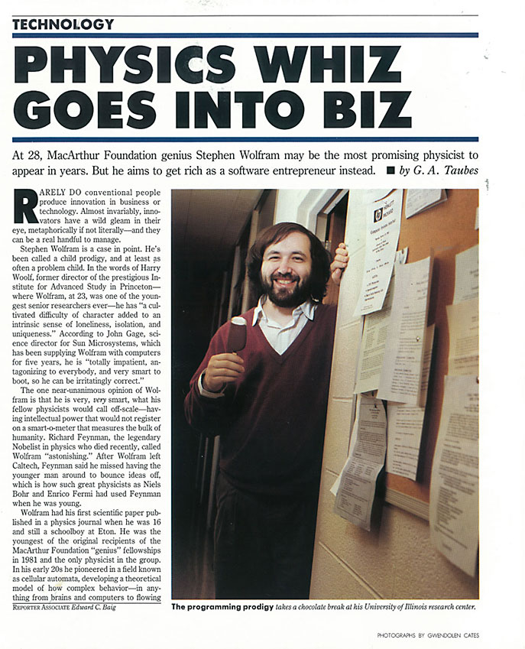
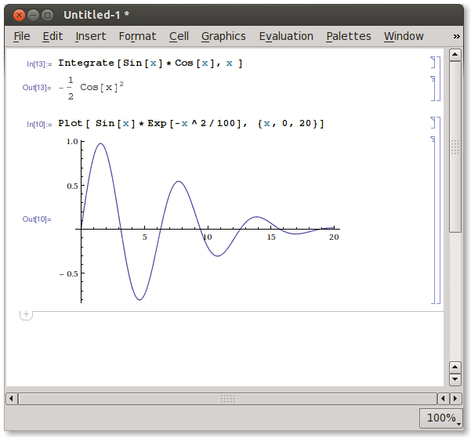

1988

Slide 5
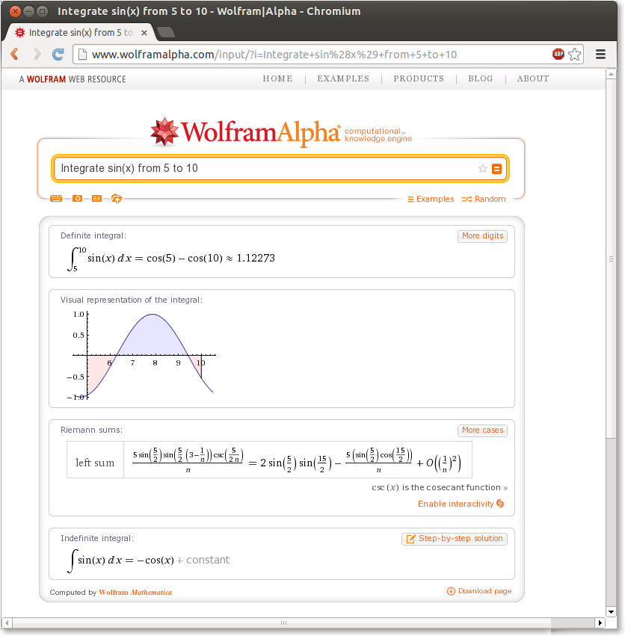
Notes:
Freitext-Eingabe
-
Gehen sie durch die Bib oder Arbeitsräume: Fast jeder Student auf dem Bildschirm

Slide 6
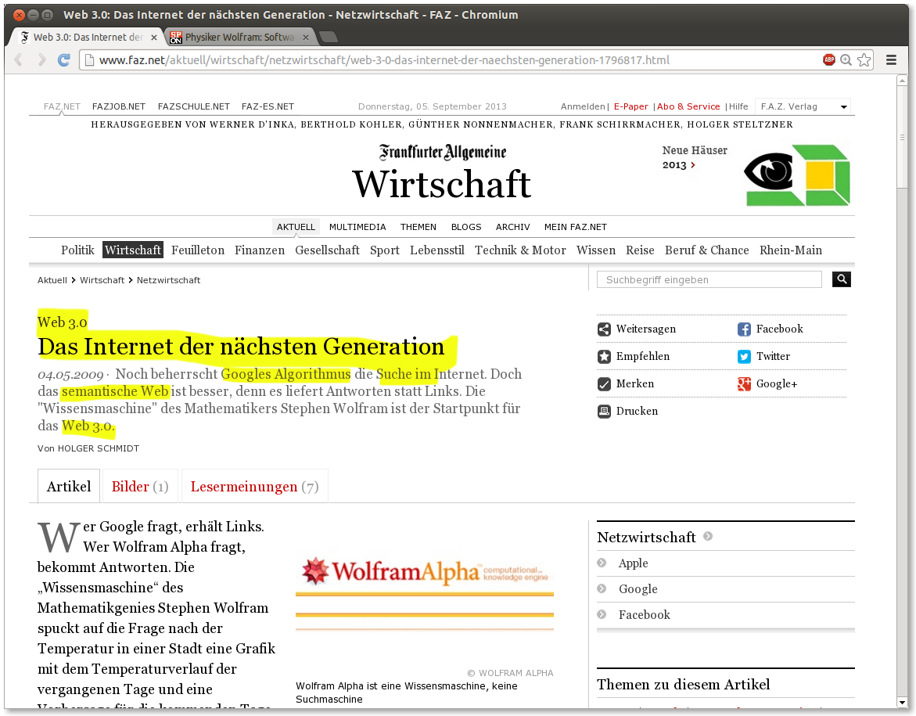
Notes:
Semantische Erfassung, automatische Verarbeitung

Slide 7
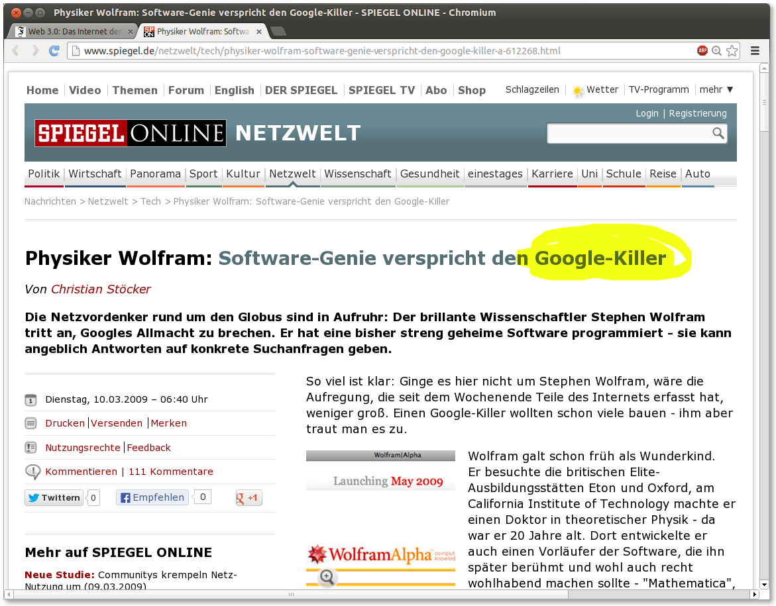

Slide 8
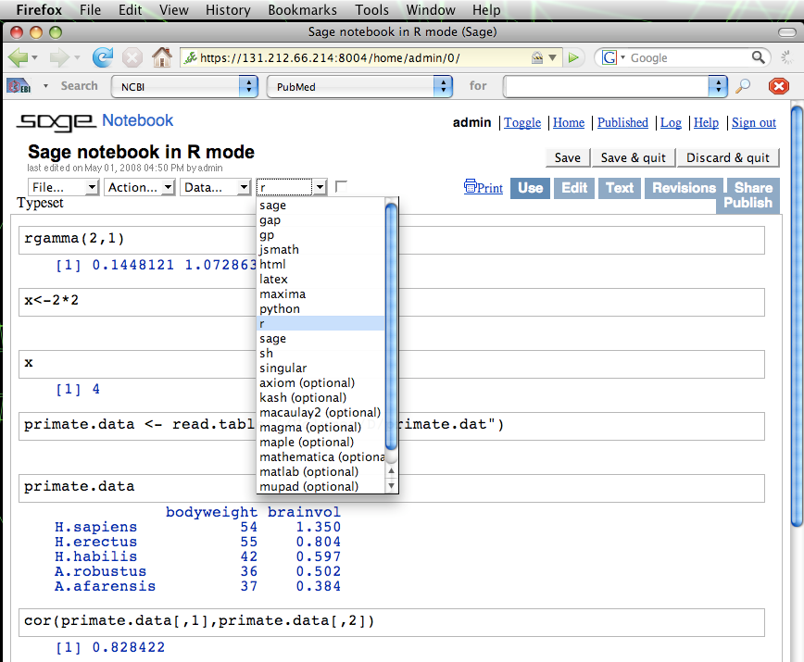

Slide 9
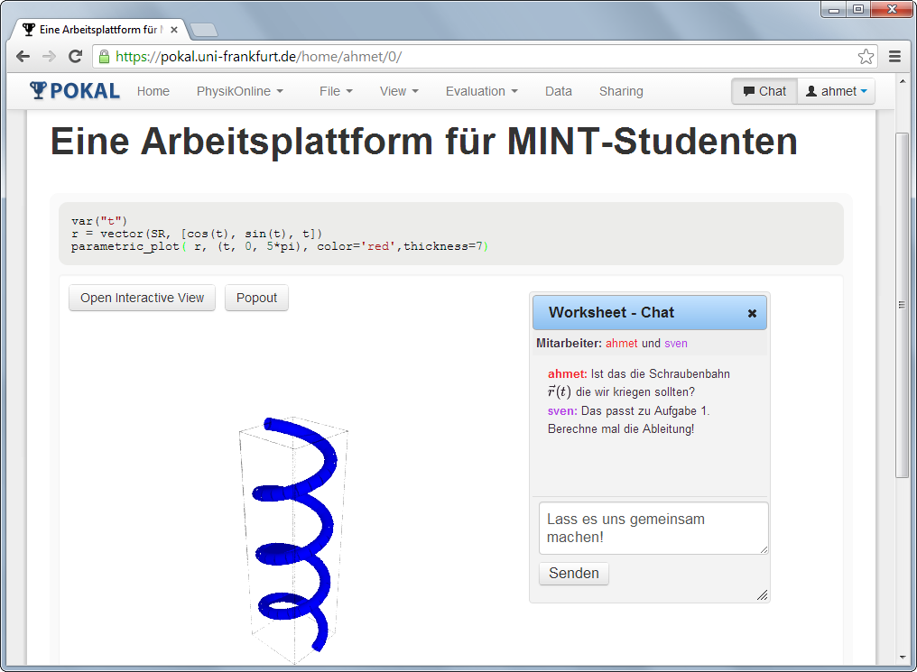
Notes:
2 Studis arbeiten kollaborativ
-
Gleichzeitiges Tippen, kontextangepasster Chat, Latex, Rich-Text Worksheets, Web-Veröffentlichung
-
Senken der Einstiegshürde durch Python, Läuft in jedem Browser und Tablet

Slide 10

Computeralgebrasysteme
Notes:
Hochkomplex,
Entwickelt seit 90ern

Slide 11
Wer macht
Computeralgebrasysteme?
Marktführer:
Probleme:
Lizenzkosten: 160€ für Student
Verfügbarkeit, Installation
Alternativen:
z.B. „Scientific Python“
Open-Source, kostenlos
Integrierbar ins Web 2.0
Vendor-Lock-in!
Kreative Ideen
Notes:
Ähnlich Google
Monopolstellung!
-
CAS: gui-DESKTOP-Anwendungen
-
Installiert auf Poolraumrechnern – nicht zeitgemäß
-
VendorLockin: Kaufen neuen Laptop, Abhängigkeit
-
OSS: kombinierbare Bausteine

Slide 12
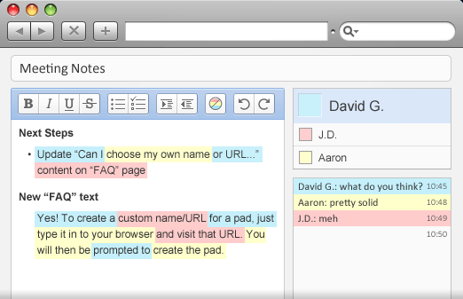

Cloudbasierte Echtzeitkollaborationstools
2008 veröffentlicht
2009 gekauft durch Google

Slide 13
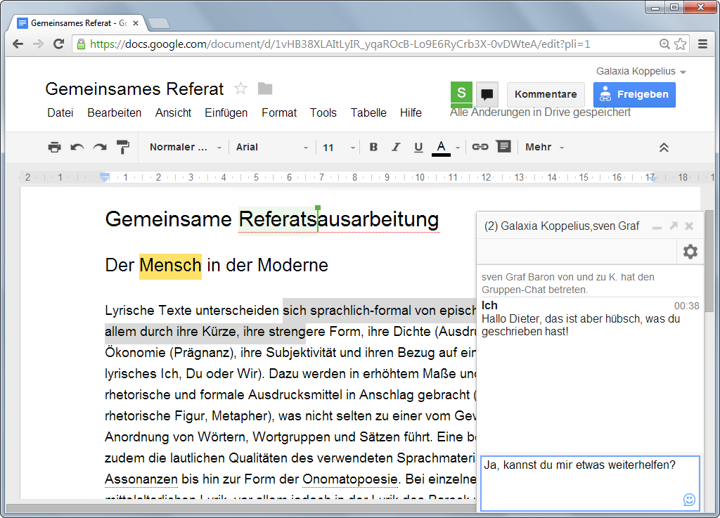

Cloudbasierte Echtzeitkollaborationstools
Gleich-
zeitiges
Schreiben
Integrierter
Chat
Notes:
Viraler Arbeitsfluss durch Veröffentlichung im Web
-
Was fehlt: Latex! Effizientes Formelbearbeiten. Rechnen im Dokument
-
Office Suiten sind gut für nicht-Fachtexte

Slide 14
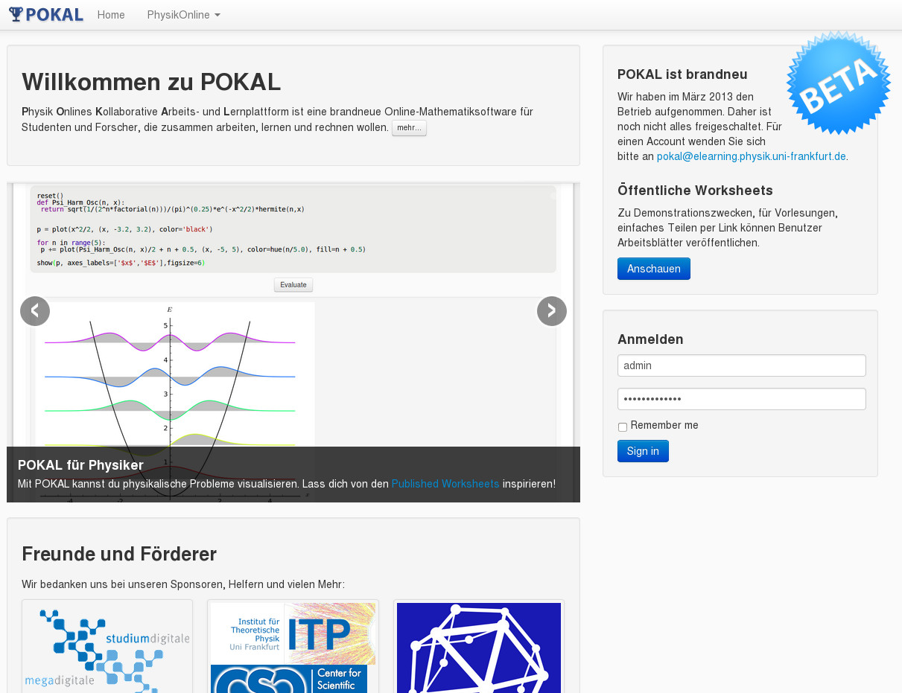
Entwicklungszeit:
Okt 2012 – Feb 2013

Slide 15

What comes next?

Slide 16
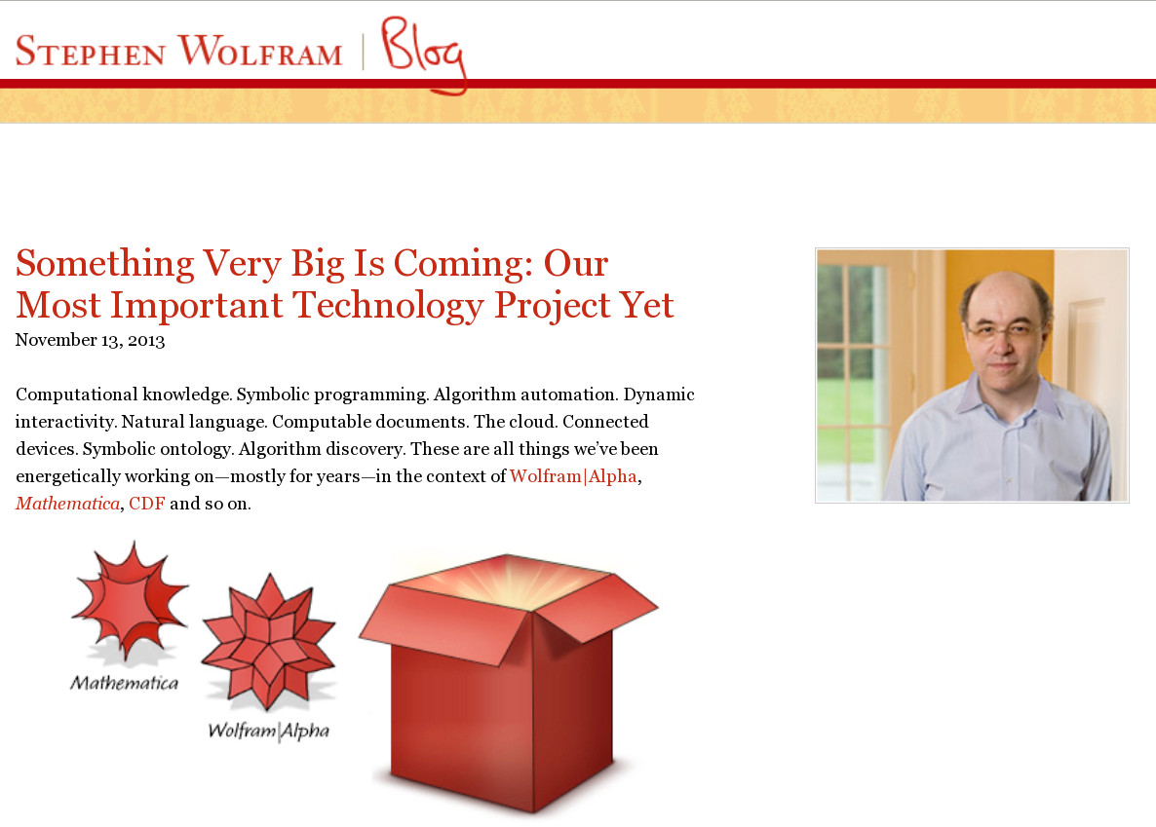

Slide 17
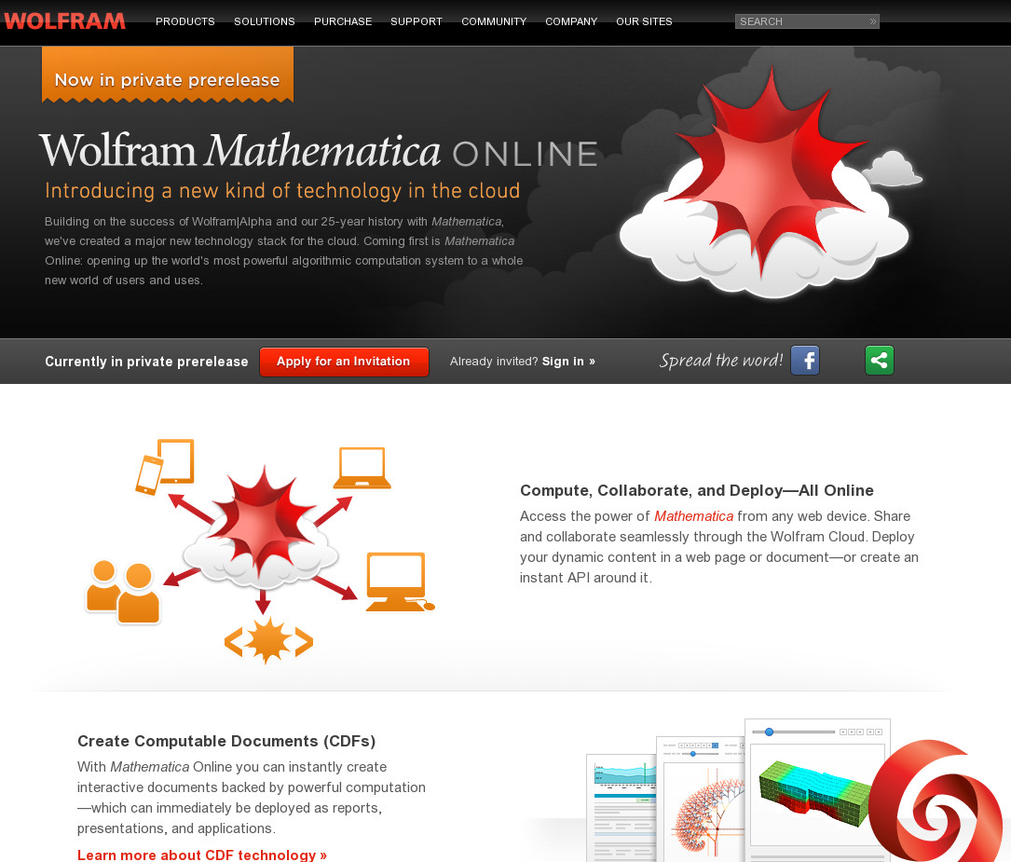

Slide 18

Und SAGE?

Slide 19
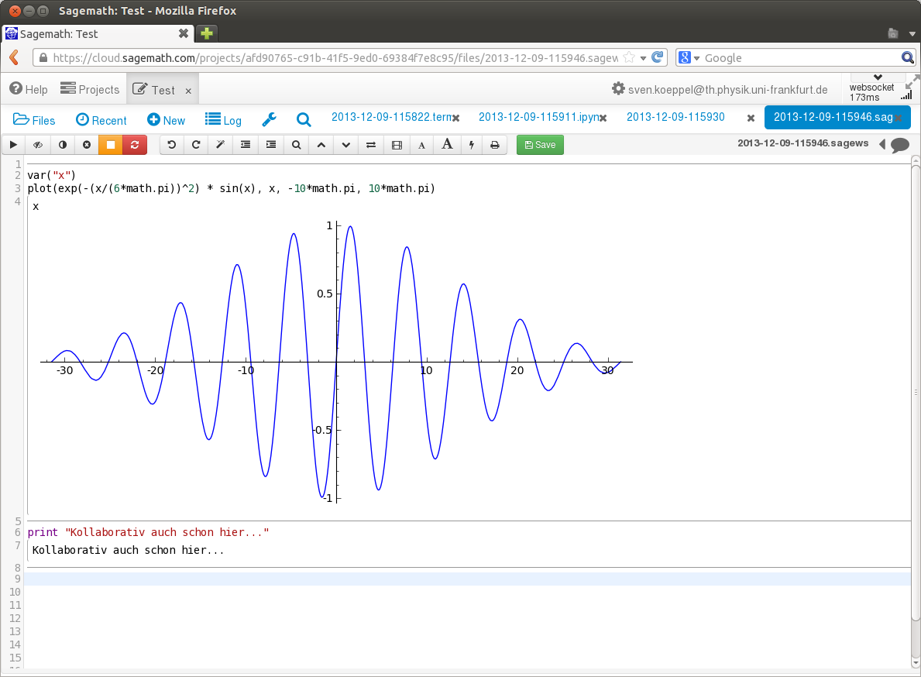
The Sagemath Cloud
Gestartet im
April 2013 !!!
Betreiber:
Universität Washington

Slide 20
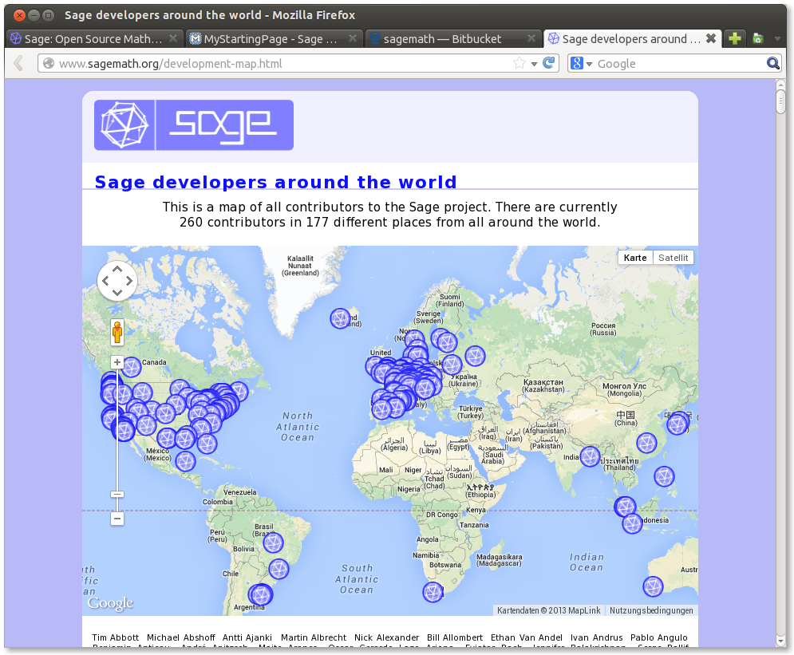
SAGE: Finanzierung?
Großes Team an freiwilligen Forschern!

Slide 21
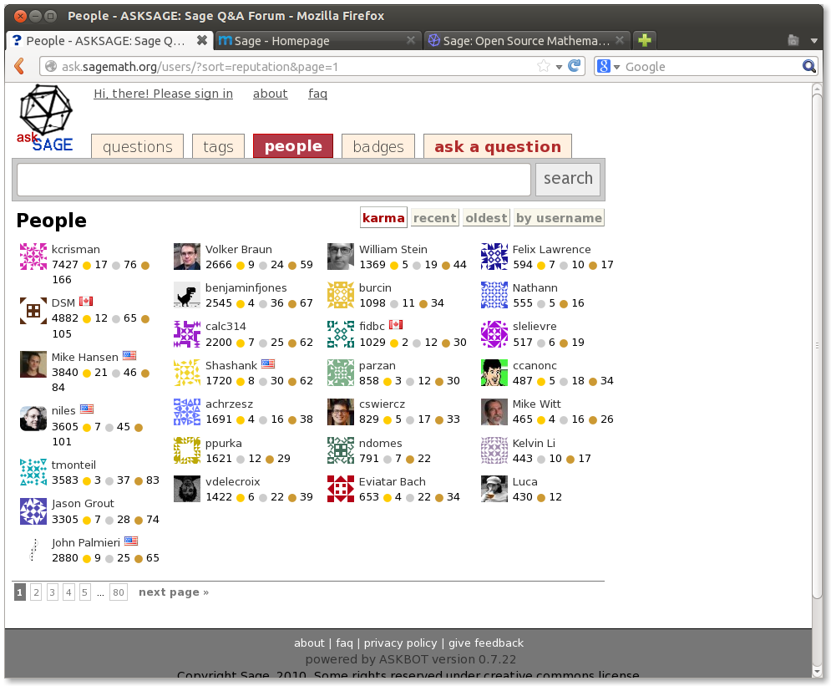
SAGE: Finanzierung?
Großes Team an freiwilligen Forschern!
Community!

Slide 22
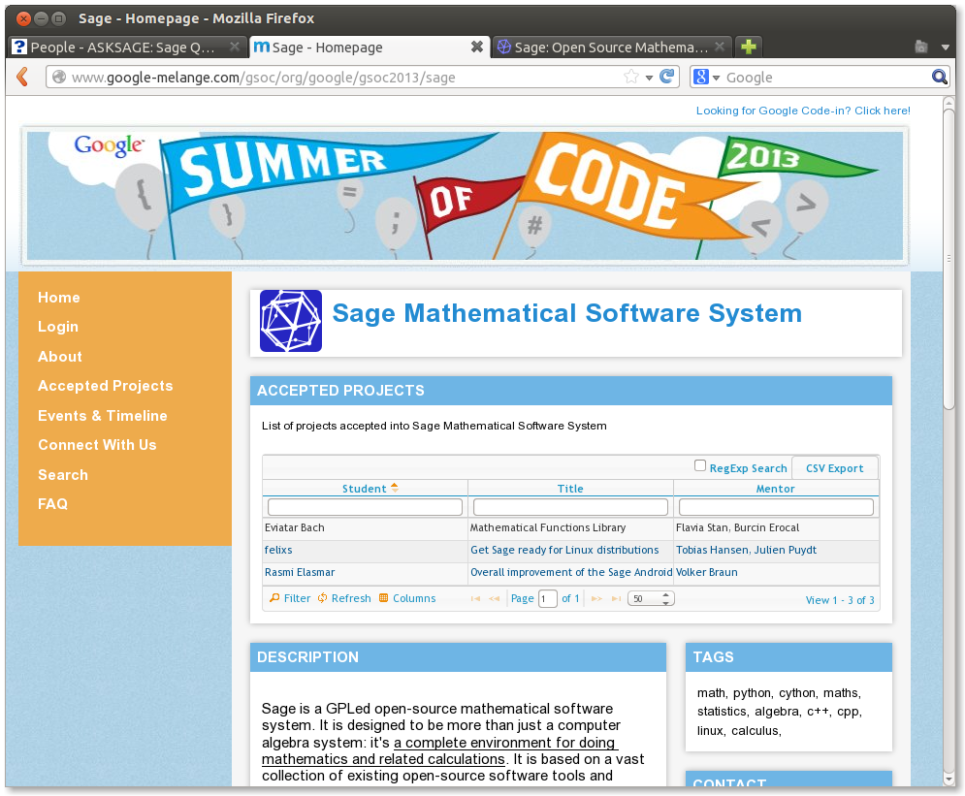
SAGE: Finanzierung?
Großes Team an freiwilligen Forschern!
Community!
Google Summer Of Code

Slide 23

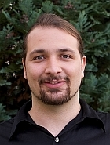
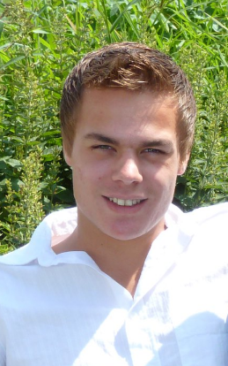






Software-Entwicklung an der Hochschule
Bausteine:
Hiwis
Externer Dienstleister
Engagement
Wichtig: Infrastruktur
Extern
Intern

Slide 24
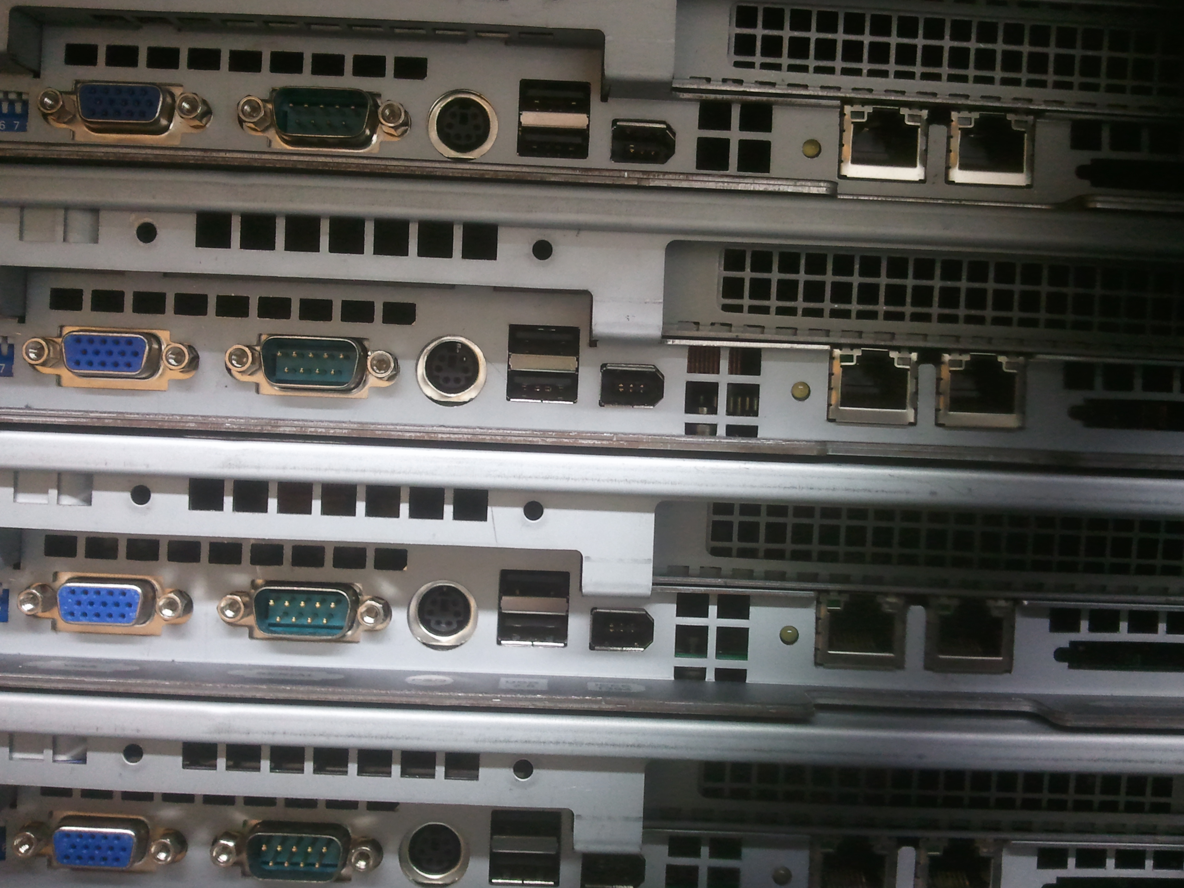


Entwicklungs- und Deployingphase
Oft: Entwicklungsserver = Produktionsserver
Projektmanagament von Anfang an (Trouble-Tickets, Bugreports, …)
Revisionskontrolle von Anfang an (GIT, Subversion)
„POKAL-Cloud“

Slide 25








Nachhaltigkeit
Offene Dokumentation, Mutterprojekt-Einbettung
http://elearning.physik.uni-frankfurt.de/pott/
Open Source
Github: http://github.com/PhysikOnline
JIRA: https://physikpokal.atlassian.net/
Kontakt zum Upstream
http://www.sagemath.org
Befürworter finden
Forschung und Lehre
Notes:
PhysikOnline:
Großes Team, Verzahnung mit eLearning-Plattform, Benutzung in Physik-Lehre,

Slide 26

POKAL 2.0: Was nun?
  Mehr Fokus auf eLearning
  Mehr Fokus auf Studenten
  Nachwuchs (OpenSource)
2. Jahr

Slide 27



POKAL – die webbasierte Computeralgebra-Arbeitsplattform
www.pokal.uni-frankfurt.de
Sven Köppel
koeppel@elearning.physik.uni-frankfurt.de
Big Bang Theory in echt - Physiker jetzt sozial dank SeLF
Sven Köppel, PhysikOnline
Elearning-Netzwerktag der Uni Frankfurt
Mo 09.12.2013, 15:40-16:00 Uhr, Casino Raum 1.801, Frankfurt

